Slide 1
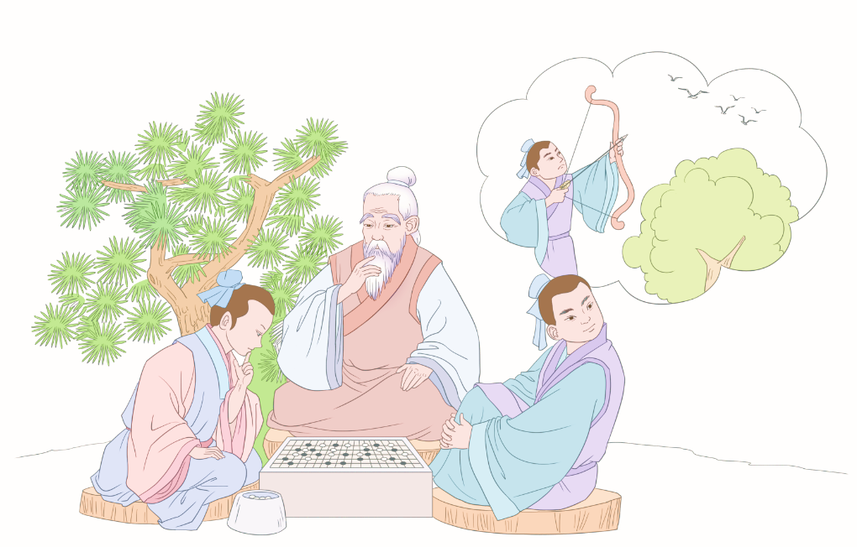
学 弈

Slide 2
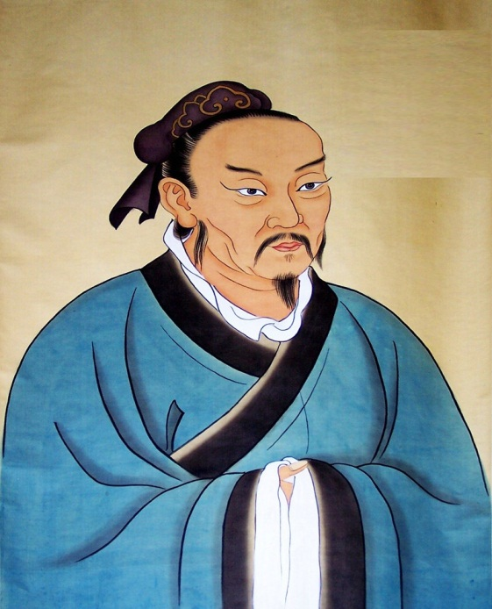
孟子（公元前372—前289）名轲，字子舆，战国时期邹城（今山东邹城）人。中国古代著名思想家、教育家，儒家学派的代表人物，后被尊称为“亚圣”，与孔子并称“孔孟”。《孟子》一书集中反映了孟子的基本思想。

Slide 3

初读课文
自由阅读课文，读准字音，读通句子，读好停顿。
Notes:
PPT模板：www.1ppt.com/moban/ PPT素材：www.1ppt.com/sucai/
PPT背景：www.1ppt.com/beijing/ PPT图表：www.1ppt.com/tubiao/
PPT下载：www.1ppt.com/xiazai/ PPT教程： www.1ppt.com/powerpoint/
Word模板：www.1ppt.com/word/ Excel模板：www.1ppt.com/excel/
试卷下载：www.1ppt.com/shiti/ 教案下载：www.1ppt.com/jiaoan/
个人简历：www.1ppt.com/jianli/ PPT课件：www.1ppt.com/kejian/
语文课件：www.1ppt.com/kejian/yuwen/ 数学课件：www.1ppt.com/kejian/shuxue/
英语课件：www.1ppt.com/kejian/yingyu/ 美术课件：www.1ppt.com/kejian/meishu/
科学课件：www.1ppt.com/kejian/kexue/ 物理课件：www.1ppt.com/kejian/wuli/
化学课件：www.1ppt.com/kejian/huaxue/ 生物课件：www.1ppt.com/kejian/shengwu/
地理课件：www.1ppt.com/kejian/dili/ 历史课件：www.1ppt.com/kejian/lishi/

Slide 4
我会读
yì
wéi
yuán
zhuó
hóng hú
弈 惟 援 缴 鸿 鹄
认为
wéi
一心以为鸿鹄将至
为是其智弗若与
wèi
yú
与
因为

Slide 5

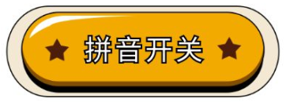
学写字
点击生字，观看生字视频
yuán
jù
fú
援
俱
弗

Slide 6

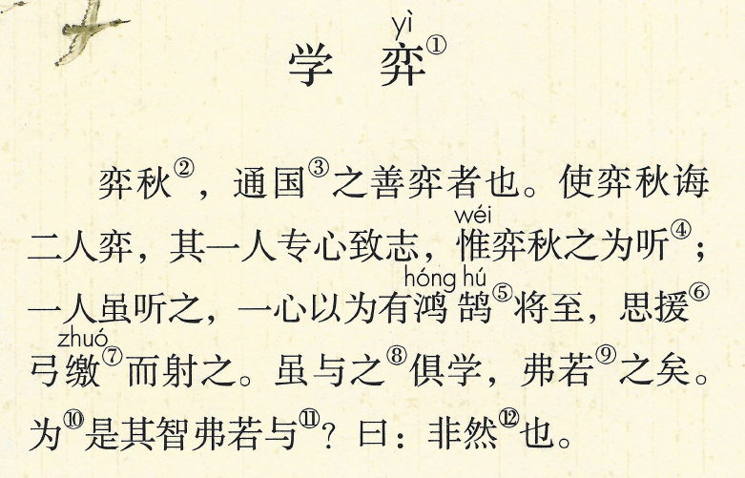
读一读

Slide 7

理解大意
学 弈^{①}
学习下（围）棋
弈秋^{②}，通国^{③}之善弈者也。使弈秋诲二人弈，其一人专心致志，惟弈秋之为听^{④}；一人虽听之，一心以为有鸿鹄^{⑤}将至，思援^{⑥}弓缴^{⑦}而射之。虽与之^{⑧}俱学，弗若^{⑨}之矣。为^{⑩}是其智弗若与^{⑪}？曰：非然^{⑫}也。
①本文选自《孟子·告子上》，题目为后人所加。
弈，下棋。

Slide 8
学 弈^{①}
善于做某事的人
弈秋^{②}，通国^{③}之善弈者也。使弈秋诲二人弈，其一人专心致志，惟弈秋之为听^{④}；一人虽听之，一心以为有鸿鹄^{⑤}将至，思援^{⑥}弓缴^{⑦}而射之。虽与之^{⑧}俱学，弗若^{⑨}之矣。为^{⑩}是其智弗若与^{⑪}？曰：非然^{⑫}也。
弈秋是全国最擅长下棋的人。
②[弈秋]“秋”是人名，因为善于下棋，所以称为弈秋。
③[通国]全国。

Slide 9
让
教导
学 弈^{①}
弈秋^{②}，通国^{③}之善弈者也。使弈秋诲二人弈，其一人专心致志，惟弈秋之为听^{④}；一人虽听之，一心以为有鸿鹄^{⑤}将至，思援^{⑥}弓缴^{⑦}而射之。虽与之^{⑧}俱学，弗若^{⑨}之矣。为^{⑩}是其智弗若与^{⑪}？曰：非然^{⑫}也。
让弈秋指导两人下棋，一个人专心致志，一心只听弈秋的教诲。
④ [惟弈秋之为听]只听弈秋的教诲。

Slide 10
学 弈^{①}
指弈秋的教诲
弈秋^{②}，通国^{③}之善弈者也。使弈秋诲二人弈，其一人专心致志，惟弈秋之为听^{④}；一人虽听之，一心以为有鸿鹄^{⑤}将至，思援^{⑥}弓缴^{⑦}而射之。虽与之^{⑧}俱学，弗若^{⑨}之矣。为^{⑩}是其智弗若与^{⑪}？曰：非然^{⑫}也。
指鸿鹄
另一个人虽然也在听，却一心以为有鸟要飞来，想要拿弓箭把它射下来。
⑤[鸿鹄]指天鹅、大雁一类的鸟。 ⑥[援]引，拉。
⑦[弓缴]系在箭上的丝绳，这里指带有丝绳的箭，射出后
可以将箭收回。

Slide 11
学 弈^{①}
弈秋^{②}，通国^{③}之善弈者也。使弈秋诲二人弈，其一人专心致志，惟弈秋之为听^{④}；一人虽听之，一心以为有鸿鹄^{⑤}将至，思援^{⑥}弓缴^{⑦}而射之。虽与之^{⑧}俱学，弗若^{⑨}之矣。为^{⑩}是其智弗若与^{⑪}？曰：非然^{⑫}也。
虽然他与第一个人一起学棋，但是棋艺比不上人家。
⑧[之]他，指专心致志的那个人。
⑨[弗若]不如。

Slide 12
学 弈^{①}
弈秋^{②}，通国^{③}之善弈者也。使弈秋诲二人弈，其一人专心致志，惟弈秋之为听^{④}；一人虽听之，一心以为有鸿鹄^{⑤}将至，思援^{⑥}弓缴^{⑦}而射之。虽与之^{⑧}俱学，弗若^{⑨}之矣。为^{⑩}是其智弗若与^{⑪}？曰：非然^{⑫}也。
这是因为他的智力不如人家吗？当然不是这样的。
⑩[为]因为。
⑪[与]同“欤”，句末语气词，表示疑问。这里读yú。 ⑫[然]这样。

Slide 13
请试着连起来说一说整篇故事的内容。
弈秋是全国最擅长下棋的人。让弈秋教导两个人下棋，一个人专心致志，只听弈秋的教导；另一个人虽然也在听，却一心以为有鸟要飞来，想要拿弓箭把它射下来。虽然他与第一个人一起学棋，但是棋艺比不上人家。这是因为他的智力不如人家吗？当然不是这样的。

Slide 14
请找一找文中作者的观点及具体事例。
具体事例
观点

Slide 15
合作探究
文章是怎样用具体事例来说明“为是其智弗若与？曰：非然也”这个观点的？认真思考并进行小组交流。

Slide 16
具体事例
两个人在学弈时有哪些不同的表现？

Slide 17
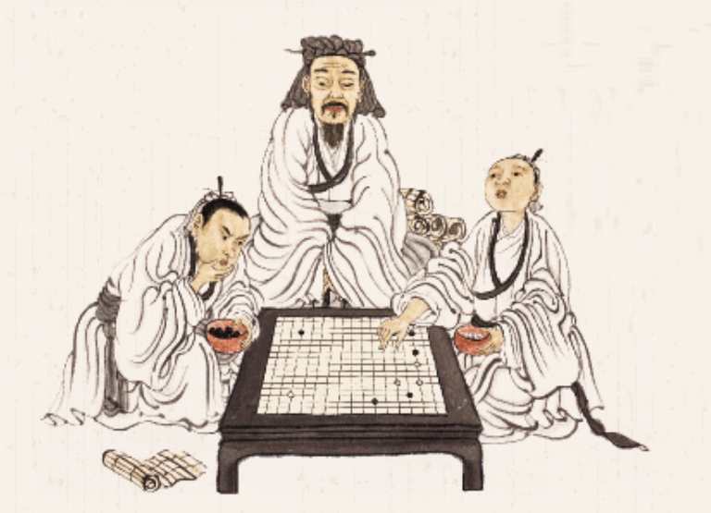

你能看出图中分别画的是哪些人吗？
可以用哪些词语形容两人下棋时的状态？
一心一意
全神贯注
聚精会神
孜孜不倦
废寝忘食
三心二意
心神不宁
心不在焉
东张西望
其一人专心致志，
惟弈秋之为听；
一人虽听之，一心
以为有鸿鹄将至，
思援弓缴而射之。
这个成语
出自本文

Slide 18
观点
为是其智弗若与？曰：非然也。
既然不是智力影响两人学弈的结果，那影响他们成功与否的原因是什么呢？
学习态度最终影响了学弈的结果，学习和做事都要专心致志，不能三心二意。

Slide 19
作者提出观点运用了什么修辞手法？运用这种修辞手法的好处是什么？
设问
为是其智弗若与？曰：非然也。
能够引起人们的注意，启发读者的思考，使所要强调的意思更加突出。

Slide 20
根据表格背一背
具体事例 | 起因
 | 经过
 | 结果
观点
通国之善弈者也
弈秋， 。
使弈秋诲二人弈，其一人 ，惟弈秋之为听；一人虽听之，一心以为 ， 。
专心致志
有鸿鹄将至
思援弓缴而射之
弗若之矣
虽与之俱学， 。
为是其智弗若与
？曰：非然也。

Slide 21

结构梳理
专心致志
成功
弈秋
二人师从弈秋
学习之理贵在专心
三心二意
失败

Slide 22
主题概括
《学弈》一文写了全国最善于下棋的弈秋，教两个 的人下棋，结果两个人一个学得好，一个学得不好。通过这件事，说明了做事情应该 的道理。
学习态度不同
专心致志

Slide 23

课堂演练
说说下列句子中的“之”分别指什么。
1.一人虽听之。
2.思援弓缴而射之。
3.虽与之俱学。
4.弗若之矣。
5.惟弈秋之为听。
弈秋的教导
鸿鹄
专心致志的那个人
专心致志的那个人
……的教导

